Slide 1
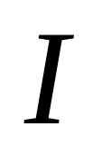
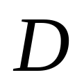
§3.4一阶谓词形式系统的语义
一阶语言中的个体常元、变元、项、函词、谓词等属于语法范畴的字符串，并没有实际的意义。一阶语言的语义就是对这些字符串赋予一定的意义，即对个体常元、函词、谓词进行指称，对变元取值的指派，对量词的意义的规定。一阶语言的语义是一个数学结构，包括论域 及对函词、谓词进行指称的解释 即赋予字符串特定的意义。

Slide 2
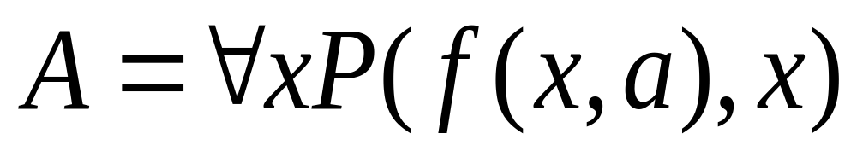
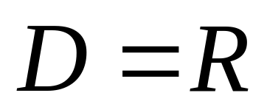
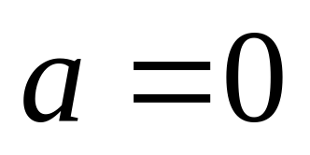
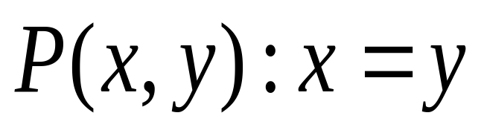
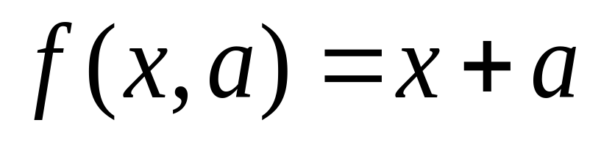
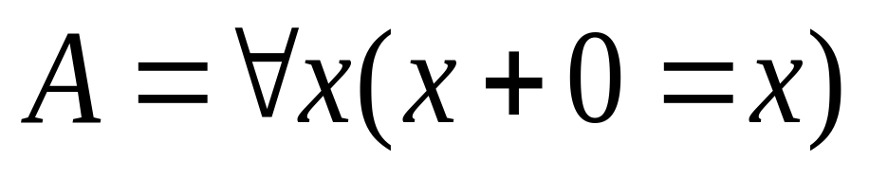
例1 对FC中的公式
令论域 为实数域；
常元
二元谓词
二元函词
则此时公式

Slide 3
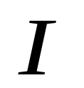


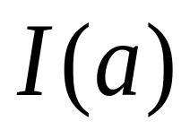
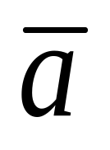
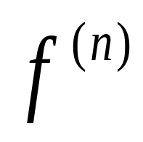
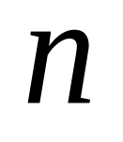
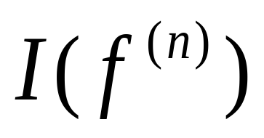
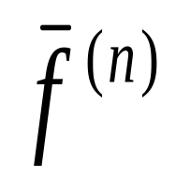
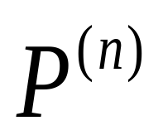
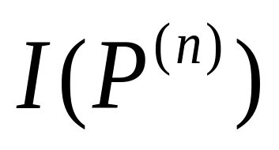
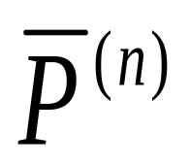
1.解释 的组成:
一个解释就是一个映射 ，
它指称一阶语言
中的常元、函词、谓词为：
1)对任一常元 指定为论域 中的一个体
记为
，简记为
2)对每一 元函词
指定为
上一个
元函数，记为
，简记为
3)对每一 元谓词
指定为
上一个
元关系，记为
，简记为

Slide 4
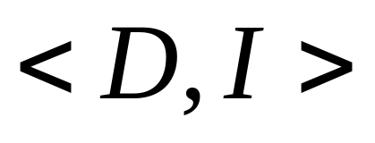
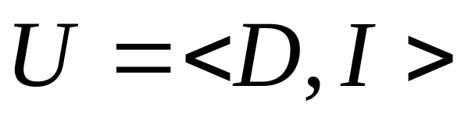
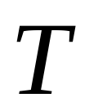
2.结构：对字符串形式的公式赋予特定
意义的一个二元组 称为结构，
记为
将全体结构的集合记为

Slide 5
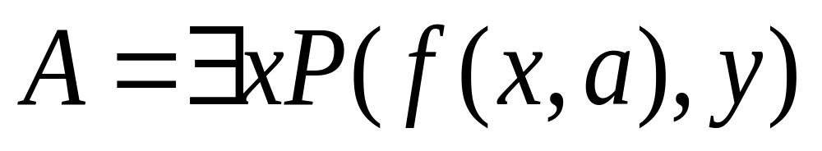
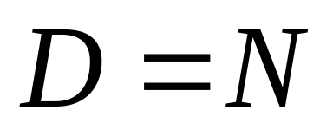
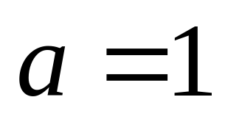
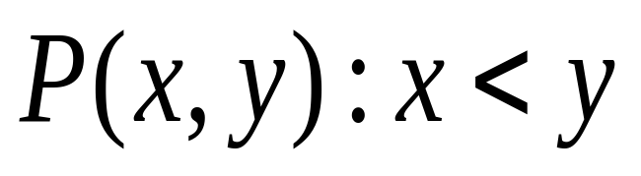
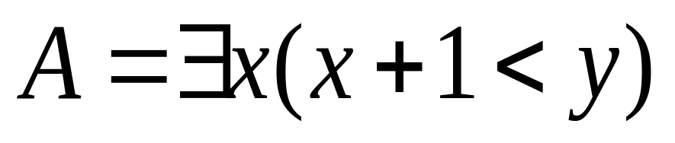
例2 对FC中的公式
令论域 为实数域；
常元
二元谓词
二元函词
则此时公式

Slide 6
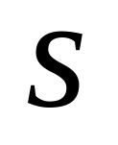
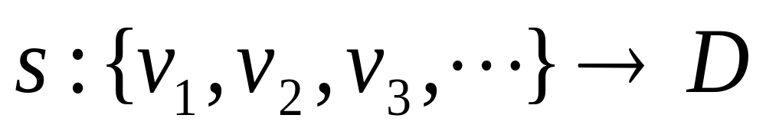
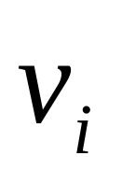
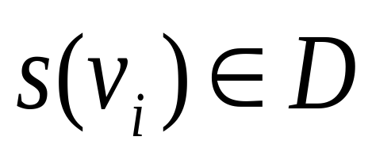
3.指派
一阶谓词演算中的指派是对个体变元指定
为论域
中的个体作为其取值，
即为映射
即对任一变元
有

Slide 7
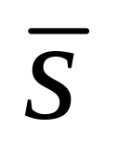

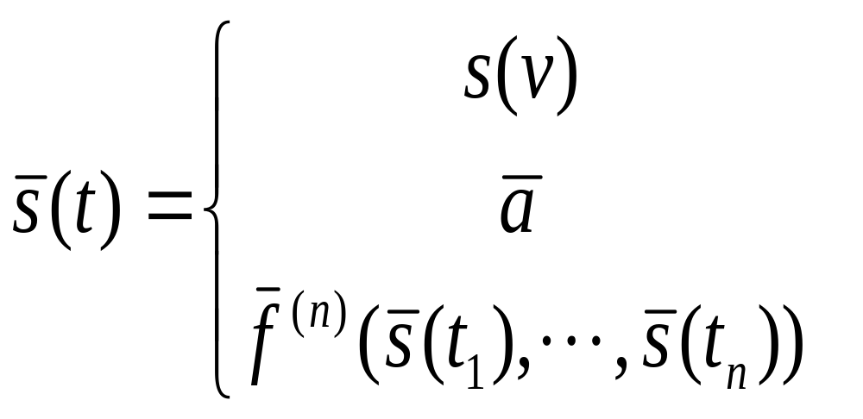


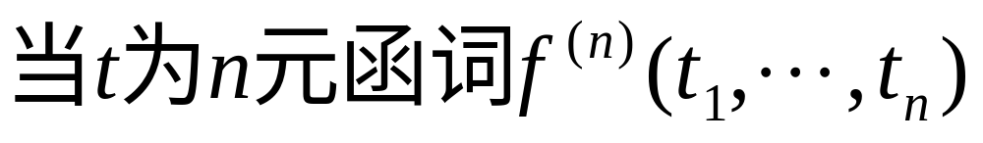
指派
可扩展为从项集合到个体域的映射
即对任意的项 ：

Slide 8
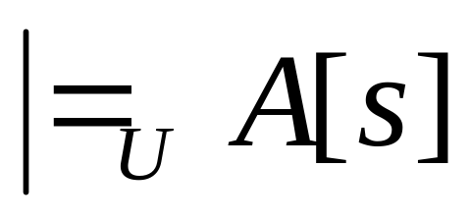



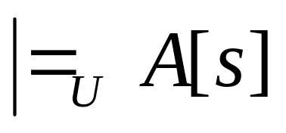
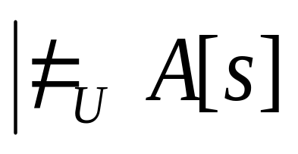
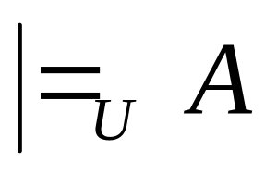
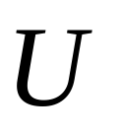
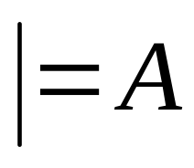
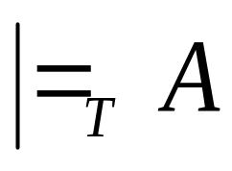
4.记号
称公式
在结构
及指派
下真值取值为真，记为
反之则记为
则表示在结构
中，
对一切可能的指派
， 均为真
或
则表示公式
在任何
结构中均为真，
即
永真

Slide 9
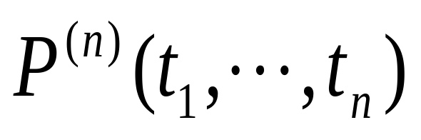

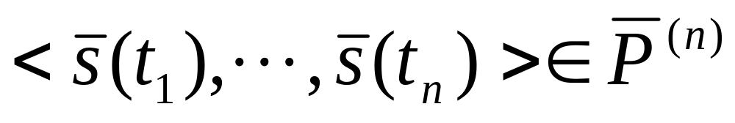
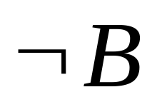
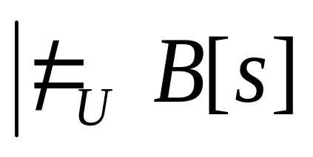
5. 的严格定义
1)当 为原子公式 时
iff
2)当 为公式 时
iff

Slide 10
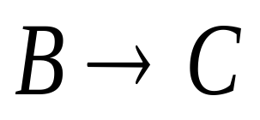
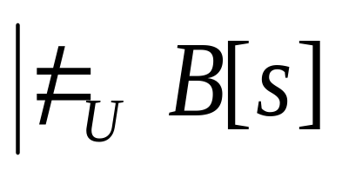
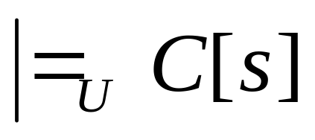
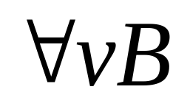
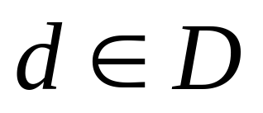
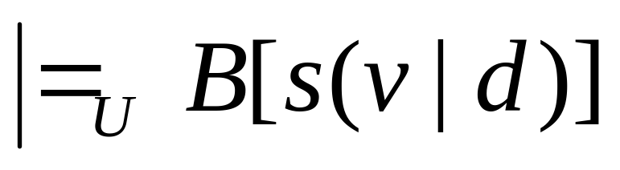
3)当 为原子公式 时
iff
或
4)当 为原子公式 时
iff
对每一个
有:

Slide 11








另对使用联结词 和量词 时
作规定如下：
1)
iff
或
2)
iff
且
3)
iff
存在
使得

Slide 12

例3
证明
iff

Slide 13









例4
设论域
为自然数集
即
上的后继函数；
一元函词
二元谓词
即
上的“小于等于”二元关系 ；
常元
则在此结构
下有如下结论：
1)当公式 时
则有

Slide 14





2)当公式 时
则有
3)当公式 时
则有
4)当公式 时
则有

Slide 15

例5
证明对FC的公理 ,
在所有的语义结构里均真，
即有

Slide 16












6. FC的逻辑蕴涵与逻辑等价的定义
设 为 的公式集， 为 的公式，
若对任意使得
中每个公式均为真的结构
及指派
,也使得
为真,即有
则称
逻辑蕴涵
，记为 .
若
,则有
,称作
逻辑蕴涵 .
若同时还有
，则称
逻辑等价 .

